Slide 1
智慧財產管理計畫
專利
營業秘密
智慧
財產權
商標
著作權
備註:智慧財產相關事項執行情況擬於2026年3月5日呈報董事會。

Slide 2
目標政策
企業願景
成為亞洲光通訊元件領導供應商
企業文化
誠信為本、合作向心、績效導向、永續經營
產品
開發策略
高速率、高精度、高功率
短期發展計畫
與策略合作夥伴共同開發高速光通訊雷射元件以及高速光接收元件
設計搭配自有雷射及接收元件之高速光學次模組零組件以提供客戶高性能、高品質又兼具價格競爭力及供貨穩定之產品
持續開發具特殊應用且具競爭力之各類雷射二極體產品
長期發展計畫
與策略合作夥伴共同開發更高性能之光通訊元件及封裝技術以英應未來市場之需求
尋求與國內外研究機構技術合作，共同研發新產品並提升自有的產品技術
持續開發高速與符合PAM4應用的雷射和檢光器元件及帶制冷器件金屬座光學次模組、光學次模組及模組研發，以因應高速光通訊的應用、高速(25Gbps)APD的檢光元件、高功率CW雷射晶粒以及封裝技術，以搭配矽光子平台應用、建立高精度光通訊模組封裝平台
研發策略
智慧財產管理
產品製程技術優化、強化研發能量
Notes:
參考109年報內容繪製

Slide 3
組織架構
智慧財產管理由總經理室統籌，專利促進則由總經理委派召集人，負責專利委員會運作與案件審查管理。2022年評審委員分組為chip及封裝進行審查，以強化專業審查及智財保護。
總經理
專利委員會
召集人
chip
封裝
評審委員
評審委員
評審委員
評審委員
評審委員
評審委員

Slide 4
智慧財產管理的實施
一、專利管理
在制度管理方面持續整合，包含「智慧財產權之取得、 維護及運用管理辦法」、「研發設計管制程序」、「提案管理辦法」、「專利獎勵辦法」及「獎懲管理辦法」的技術卓越獎勵等，在製程技術優化方面，專利委員會審查委員增加製程單位主管，工程紀錄簿管理規範新增製程部門工程師級以上人員，促進製程改善能力的提升，同時亦鼓勵非研發工程部門人員依工作需要，可依工程紀錄簿規範提出專利申請，促進創新活動能量的發展。
二、營業秘密管理
前述專利管理相關制度的建構整合逐步完善後，智慧財產權的管理從學習階段進入防禦的策略思考，在內容、人員及環境設備的管理，透過「機密文件管制作業程序」 、「供應商管理程序」 、「個人資料保護之管理作業」、「招募任用管理辦法」、「工作規則」、「離職管理辦法」及「資訊安全管制辦法」的落實控管，並加強人員宣導及教育訓練課程的規畫實施。
三、商標及著作權管理
B2B品牌建立著重於透過品牌持續凝聚與客戶間的信賴感與默契，在設計能力、交貨時間及成本管理方面與客戶建立長期互動的信任，展現對客戶價值。2022年智慧財產管理範疇新增商標管理，盤點檢視商標的註冊包含文字及圖形，進行相關申請並陸續完成註冊，以確保商標使用權。

Slide 5
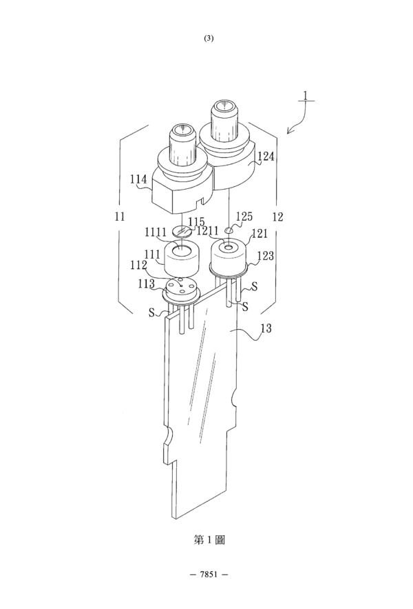
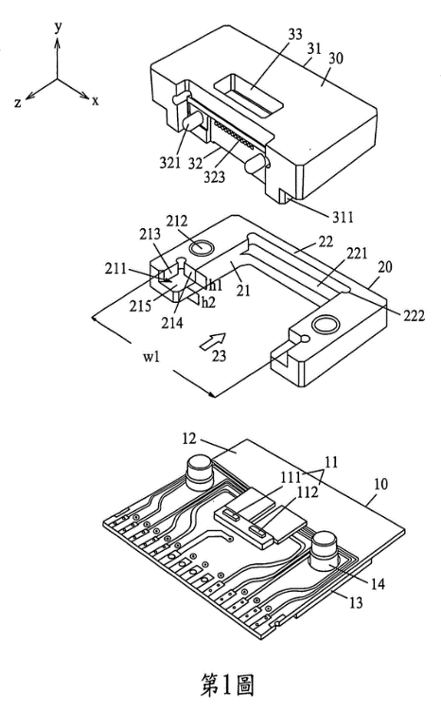
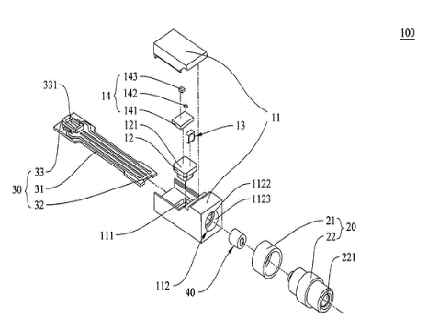
執行情形
_全球專利申請總數累積106件(2025年度新增2件)，全球專利獲准總數累積84件(2025年度新增2件)。
_營業秘密列冊管理累積2件。
_全球商標獲准總數(文字及圖形)累積6件。
_著作權申請總數累積1件。
Notes:
呈報董事會前在與RD胡光鳳確認件數是否有更新，以利董事會核定後上傳至官網作為公司治理評鑑得分要項。

